Slide 1




NTT DATA SAP DESTEK SÜREÇLERİNİN İNCELENMESİ VE İYİLEŞTİRME ÖNERİLERİNİN SUNULMASI
Selin Pir - 22219035

Slide 2



Amaç Nedir?
Bu iş süreç analizinin amacı, NTT Data şirketinin SAP destek süreçlerini (ticket yönetim süreci) inceleyerek, müşteri taleplerinin SAP ticket sistemi üzerinden yönetildiği aşamalarda yaşanan gecikmeler, SLA ihlalleri ve müşteri memnuniyetsizliği gibi sorunları analiz etmek; hizmet kalitesini artırmak ve süreci iyileştirmektir.
Ele Alınan Süreç Nedir?
Ele alınan süreç, müşteri firmalardan gelen SAP sisteminde oluşan bir sorun ya da değişiklik talebinin, SAP destek ekibi tarafından yönetilmesini ve çözülmesini kapsamaktadır.

Slide 3
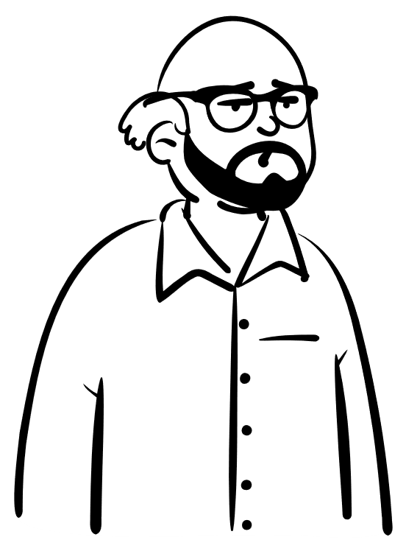


Süreç Tanımlama
3-Ticket oluşturulduğu anda SLA (hizmet servis sözleşmesi) başlamaktadır.
1- Müşteri sorunu için SolMan sisteminden talep oluşturur. Ticket durumu OPEN olur.
2-Ticket oluşturma esnasında ‘priority (öncelik)’ , ‘classification (sınıflandırma)’ ve ‘SAP component (SAP modülü)’ alanlarının doldurulması zorunludur.
Ancak müşteri yanlış öncelik, açıklama vb. oluşturmaktadır.
İyileştirme Önerisi
Ticketın AI ile analiz edilerek geçmiş ticketlara göre kontrol edilmesi ve gerekliliklerin doğru atanmasıdır.
4- Oluşturulan talep Service Desk Manager’a mail olarak gelir. Ama bu mail yolu gecikmeye neden olmaktadır, danışman maili geç görmektedir.
İyileştirme Önerisi
Ticket’ın Service Desk Manager’a bildirimi sadece mail değil, aynı anda Teams, mobil ve pop-up şeklinde gönderilmesi.

Slide 4

6- Modül danışmanı ticketi kontrol eder eksiklikleri ilgili birimlere bildirir. Sorun yoksa ticket ‘active’ durumuna getirilir. Ticket’ı aktif edildiğinde response SLA ı durur. Solution Time SLA’yı başlar.Ticket birden fazla bölüm ile ilgili ise ilgili danışmanlar Persons’ a eklenir ve çözüme ortak olması beklenir.
5- Müşteri talebi kontrol edilir ve ilgili modül danışmanına atanır. Ticket durumu ‘assgined (onaylandı)’ olur. Service Desk Manager’ın SAP modülleri hakkında sınırlı bilgisi olması nedeniyle yanlış atama yapması çözümün uzamasına neden olmaktadır.
İyileştirme Önerisi
AI destekli sistemin, ticket açıklamasına göre doğru modülü ve danışmanı önermesi ve zor ticketları doğrudan daha kıdemli danışmana atanması veya birlikte çalışabilecek 2. kişi tanımlanması. Danışman meşgulse back-up sisteminin uygulanması.
7- Soru vb. müşteriye iletilir ve sorulur. Ticket durumu ‘customer action (müşteri eylemine)’ a alınır.
8- Çözüm önerisi müşteriye iletilir. Ticket durumu ‘proposed solution (önerilen çözüme)’ a alınır.
9-Müşteriden çözüm için onay gelince kapatması için ticket durumu “Closure Request (kapatma talebi)” olarak değiştirilir. Ve müşteri ticketi kapatır.
10- Harcanan efora, çalışana ve danışman sayısına göre faturalandırma yapılır.

Slide 5
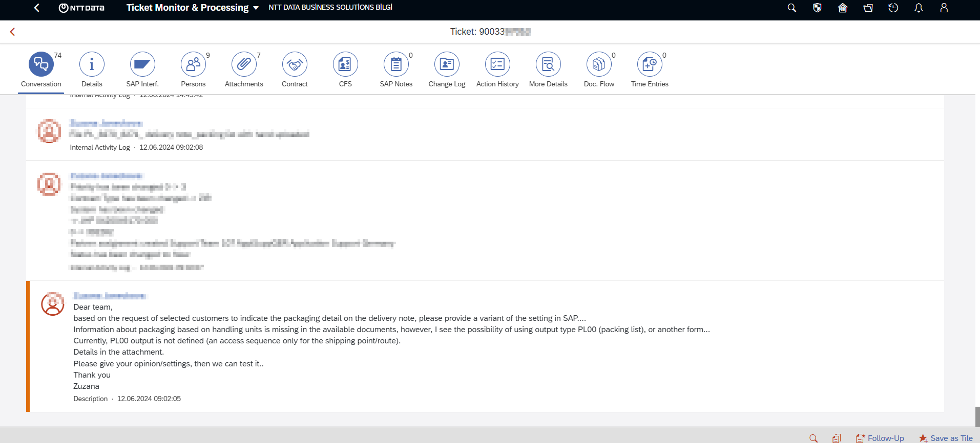
Örnek ekran görüntüleri

Slide 6
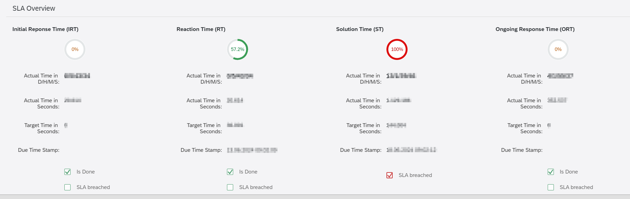
Örnek ekran görüntüleri

Slide 7
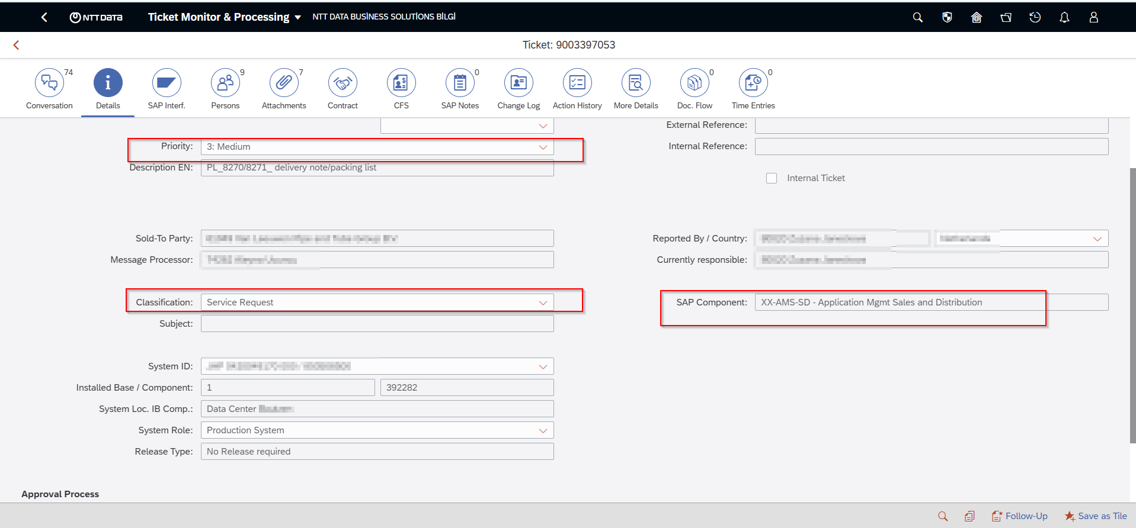
Örnek ekran görüntüleri

Slide 8
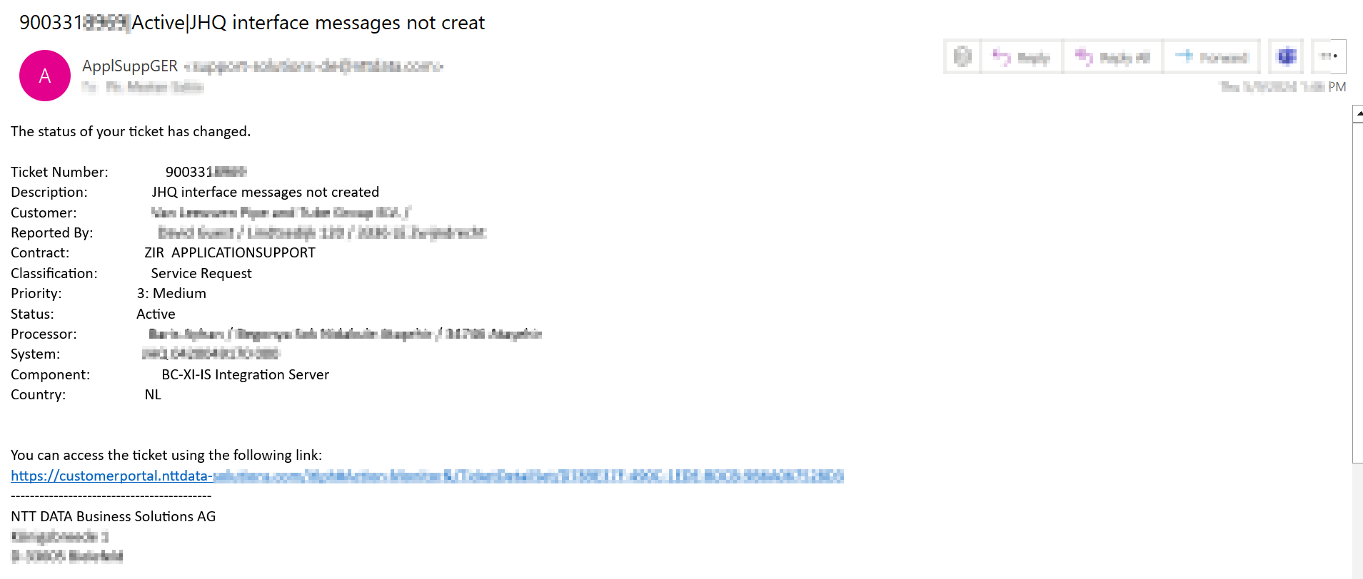
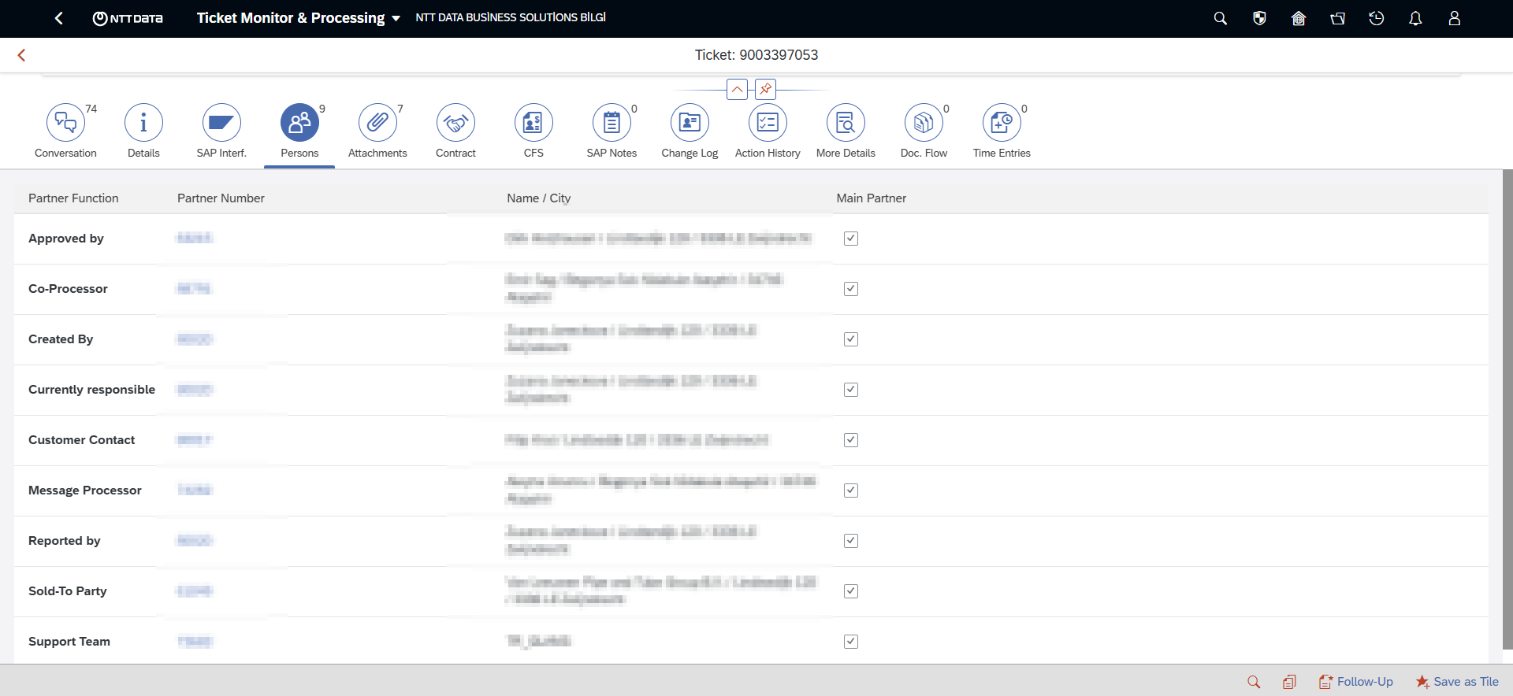
Örnek ekran görüntüleri

Slide 9
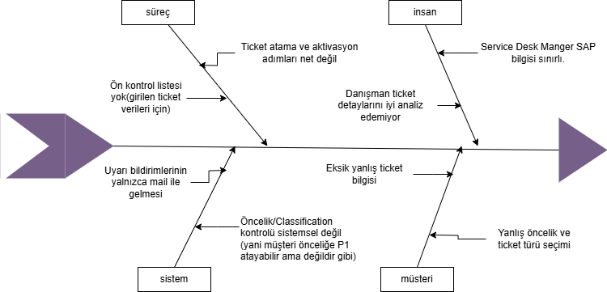
Analiz Tekniği: Balık Kılçığı Diyagramı (Sebep-Sonuç Diyagramı)

Slide 10
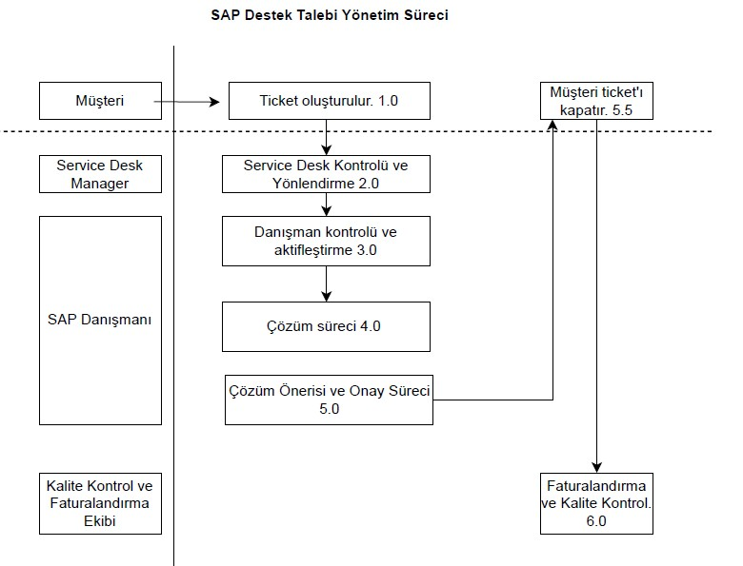
Süreç Keşfi

Slide 11
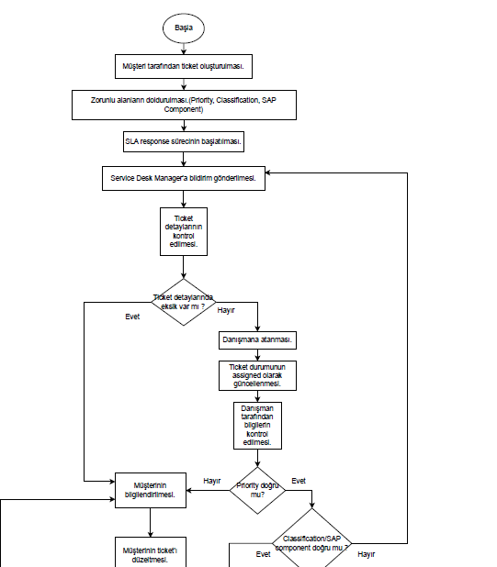
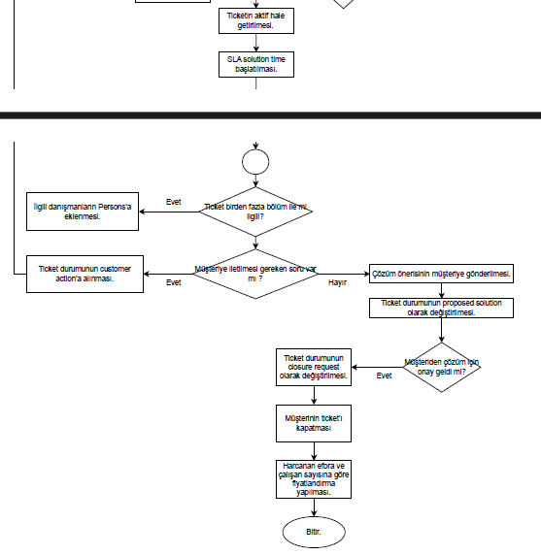
Önceki Durum İş Akış Şeması

Slide 12
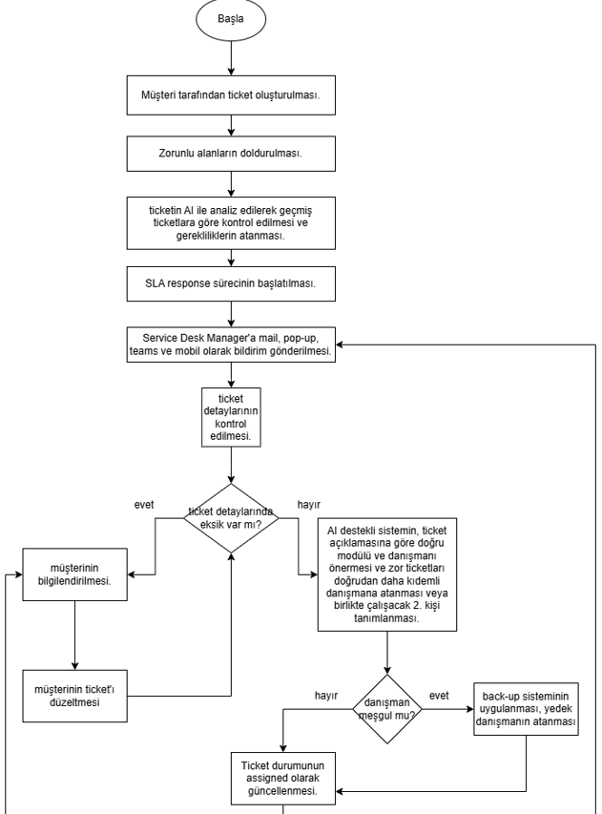
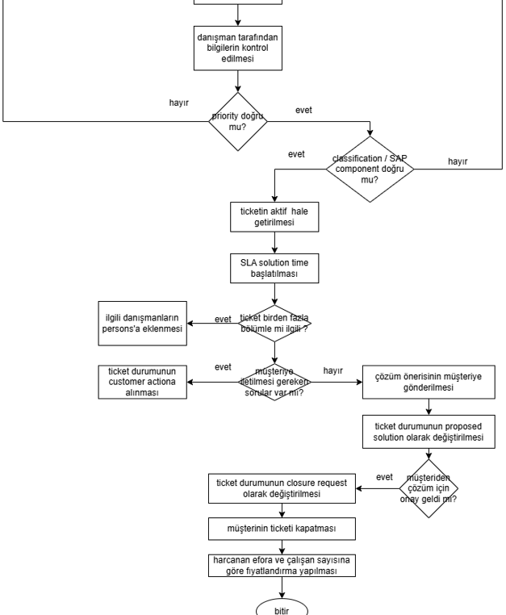
Sonraki Durum İş Akış Şeması

Slide 13
Öncesi Durum: Önceki süreçte, müşteri firmalarından gelen taleplerin yönetimi ve çözülmesi oldukça zaman alıyordu. SLA ihlalleri sıkça yaşanıyor, bu da müşteri memnuniyetsizliğine yol açıyordu. Ticketlar yanlış modüllere atanıyor, öncelikler yanlış belirleniyor ve danışmanlar arasında iletişim eksiklikleri vardı. Çoğu zaman, ticket açıklamaları eksik olduğu için işlem yapılamıyor veya hatalı yönlendirmeler nedeniyle sorunlar çözülmeden kalıyordu. Danışmanlar, yoğunluk nedeniyle ticket’ları geç görebiliyordu ve bu da çözüm sürelerinin uzamasına neden oluyordu. Ayrıca, uzak masaüstü kullanımının getirdiği zorluklar nedeniyle bildirimler zamanında alınamıyordu. Bu unsurlar, genel olarak süreç verimliliğini ve müşteri memnuniyetini olumsuz etkiliyordu.
Sonrası Durum: Yapılan iyileştirmeler ve yeni süreç sayesinde SLA ihlallerinde önemli bir azalma sağlandı. Ticketlar doğru modüllere atanarak, her bir talep için en uygun danışman seçildi. AI ile öncelik ve sınflandırma alanlarının doğru şekilde belirlenmesi sağlandı, böylece müşteri talepleri daha hızlı ve etkili bir şekilde yönetildi. Otomatik yönlendirme sistemleri ve yapay zeka destekli açıklama kontrolü gibi yeni teknolojiler kullanılarak, ticket açıklamaları doğruluğu artırıldı ve yanlış yönlendirmeler azaltıldı. Eğer bir danışman belirli bir ticket’a zamanında cevap veremeyecekse, yedek danışman ataması yapıldı ve süreç kesintisiz şekilde ilerledi. Uzak masaüstü gibi zorlukların etkisi azaltıldı; bildirimler, mail dışında Teams, mobil uygulamalar ve pop-up uyarılar gibi alternatif yollarla da iletildi. Bu düzenlemeler, ticketların hızlı bir şekilde çözülmesini ve müşteri memnuniyetinin artmasını sağladı.

Slide 14


Öncesi - Süreçteki Sorunlar
Sonrası – Süreç İyileştirme Önerileri
Yanlış modül ve öncelik atamaları
Ticket açıklamalarının eksikliği
Danışmanların bildirimleri geç görmesi, danışman sorunları.
Sonuç olarak SLA süresinin aşılması.
Yapay Zeka Entegrasyonu:
AI ile priority(öncelik) ve modül önerisi
Geçmiş ticket benzerlik analizi
Çoklu Bildirim Kanalları:
Teams, mobil push, pop-up
Back-up(yedek) Danışman Sistemi
 | Önce | Sonra
SLA İhlali Oranı | %30 | %10
Yanıt Süresi (saat) | 6 | 2
Çözüm Süresi | Ortalama 48 saat | Ortalama 36 saat
Müşteri Memnuniyeti | %55 | %85

Slide 15

Dinlediğiniz için teşekkürler.

